Slide 1
Como adicionar vídeos no Youtube: um guia prático
Instituto de Ciências Biológicas (ICB)
Curso de Ciências Biológicas Bacharelado
Projeto: Ensino no curso de Ciências Biológicas-Bacharelado em tempos de COVID-19: Estratégias para o presente e o futuro - Edital PROGRAD 04/2020
Coordenadores: Professores Pablo Elias Martinez e José María Monserrat
Tutores: Ana Clara Cataud e Nícolas Fenterseifer Weissheimer

Slide 2
Atenção!
Este é um guia sobre como adicionar vídeos para a plataforma Youtube.com
Neste guia não vamos ensinar a gravar, editar ou adicionar elementos atrativos ao vídeo.
O propósito deste material é como fazer o upload do vídeo e suas opções de visibilidade!

Slide 3
Por que o Youtube?
Como pode ser visto nesta tabela, o YouTube é o único que não tem limite para guardar arquivos!

Slide 4
Como se registrar no Youtube:
1. Abra o Youtube.com
2. Clique em “fazer login” no canto superior direito

Slide 5
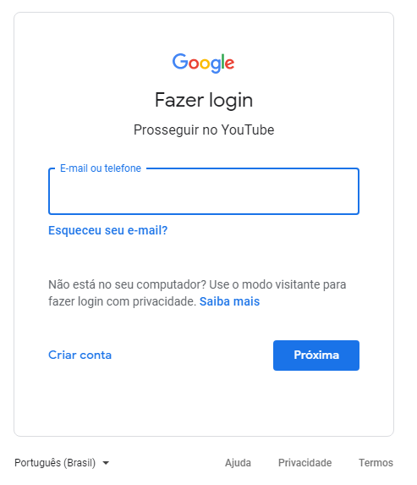
Como se registrar no Youtube:
Você encontrará esta janela. Se você já possui uma conta Gmail, pode usá-la como sua conta do Youtube
Se não tiver uma conta Gmail, clique em “criar conta”

Slide 6
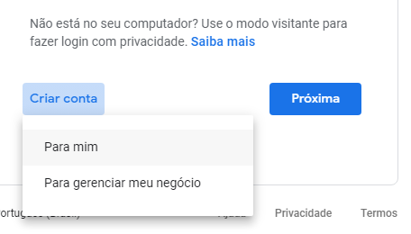
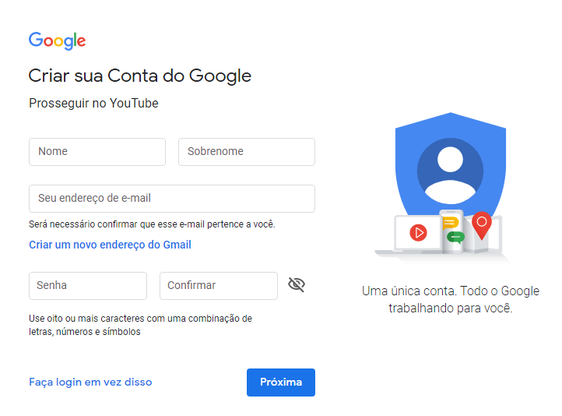
Como se registrar no Youtube:
1.
2.
Clicando em “criar conta” (1.), será aberta esta aba. Clique em “Para mim” (2.) para prosseguir. Complete o quadro com as suas informações. Então clique em “próxima” (3.)
3.

Slide 7
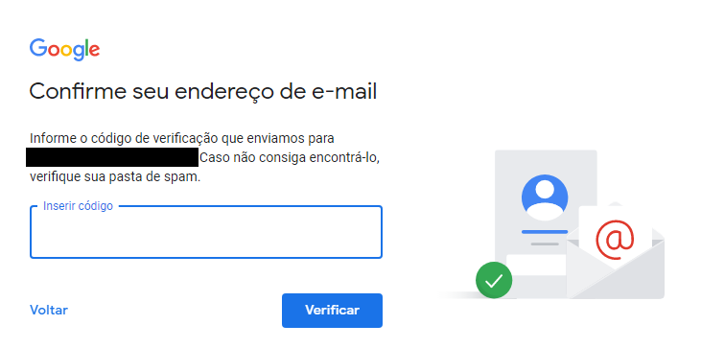
Como se registrar no Youtube:
Você receberá um código de verificação em sua caixa de e-mail. Informe-o na janela a seguir:
Então clique
“verificar”

Slide 8
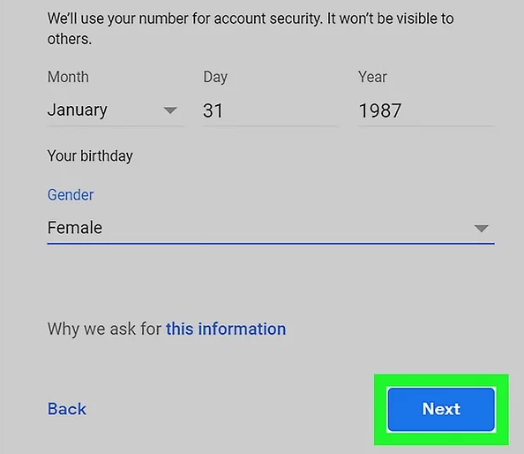
Como se registrar no Youtube:
Por fim, lhe será pedido a sua data de nascimento e sexo, assim como telefone (opcional). Quando preenchido, clique em “next”
Por fim, você terá a sua disposição os termos de serviço do Youtube. Ao final você encontrará a opção “Concordo”
Feito isso, sua conta estará pronta para uso!

Slide 9
Legal! Você completou o primeiro passo !
Segundo passo: Como adicionar vídeos no Youtube

Slide 10
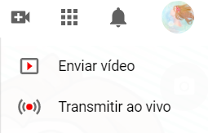
Como adicionar vídeos no Youtube
Abra a página youtube.com
Você estará na sua página inicial da plataforma
Clique no ícone de câmera com um “+”, como indicado pela seta vermelha:
Obs: Na dúvida, procure pela barra de pesquisa (Search) do Youtube e procure pelo ícone ligeiramente a direita
Isso abrirá uma pequena aba de menu. Clique na primeira opção “Upload video”, como indicado.

Slide 11
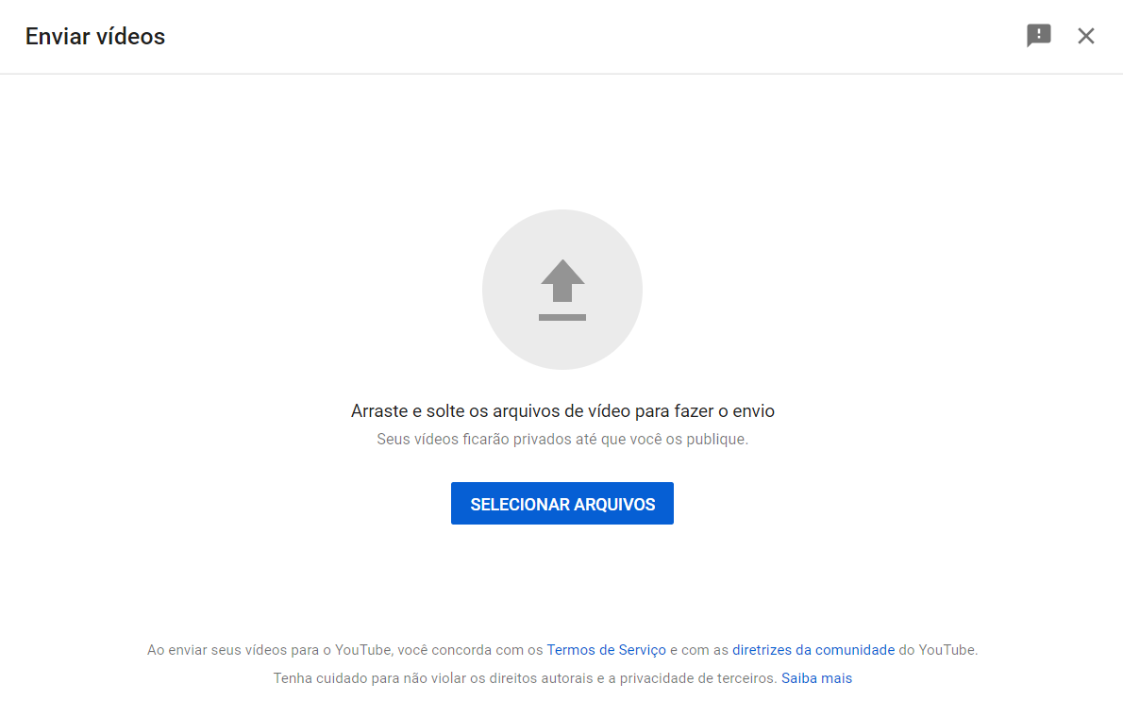
Como adicionar vídeos no Youtube
Essa ação irá direcioná-lo para o studio.youtube.com
A seguinte janela abrirá, onde você irá clicar no botão indicado para escolher o arquivo de vídeo a ser submetido.

Slide 12
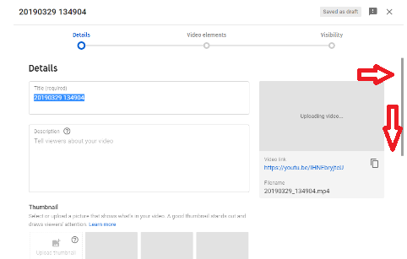
Como adicionar vídeos no Youtube
Você então poderá editar o título do vídeo, adicionar uma descrição sobre o conteúdo e uma imagem de capa (thumbnail).
Quando finalizado, você deve rolar a barra de rolagem para descer a janela

Slide 13
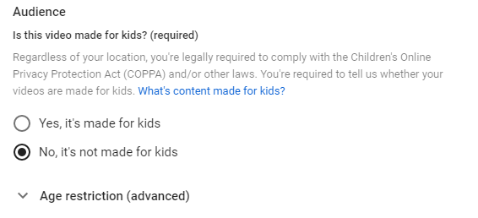
Como adicionar vídeos no Youtube
Então, você irá sinalizar que o seu vídeo não é direcionado para público infantil.
Em seguida, clique no botão a direita e abaixo da janela

Slide 14
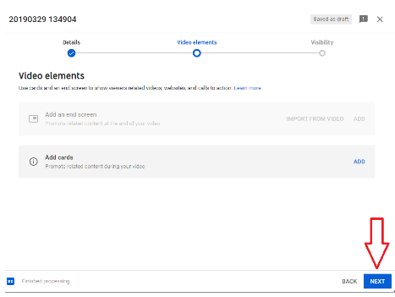
Como adicionar vídeos no Youtube
O próximo passo são os elementos de vídeo. Eles podem ser usados para divulgar outros vídeos, incentivar os espectadores a se inscreverem e muito mais. Contudo você pode clicar no botão “Next” sem fazer nada nesta etapa.

Slide 15
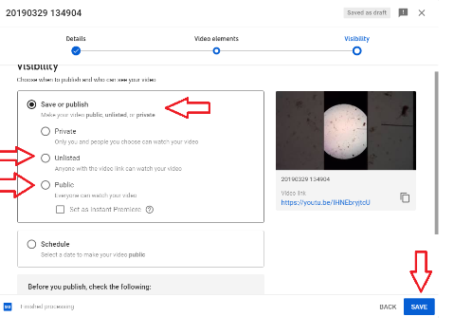
Como adicionar vídeos no Youtube
O último passo é a visibilidade do vídeo.
Primeiro, já estará selecionado a opção “salvar ou publicar” sinalizado pela seta.
Aqui temos três opções de visibilidade:
1.
2.
Privado: você precisará selecionar as pessoas que podem ver o vídeo.
Não-listado: apenas quem tem o link do vídeo pode vê-lo (Recomendado)
Público: qualquer pessoa tem acesso ao vídeo (Recomendado)
Em seguida clique em “save”

Slide 16
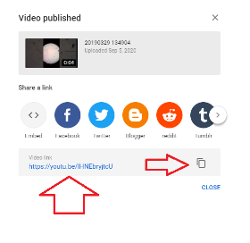
Como adicionar vídeos no Youtube
Uma vez feito isso, o vídeo estará publicado. Você pode copiar o link do vídeo ou clicar na opção automática de copiá-lo como as setas indicam:

Slide 17
Ótimo! Você completou o segundo passo !
Terceiro passo: Como editar ou excluir vídeos

Slide 18
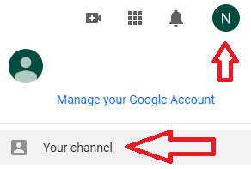
Como editar ou excluir vídeos
Para conferir seus vídeos já publicados, você pode clicar no botão na direita superior da página inicial do Youtube (normalmente indicada pela inicial de seu nome) e clicar na opção indicada:

Slide 19
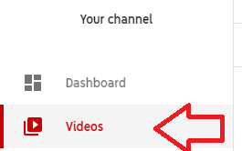
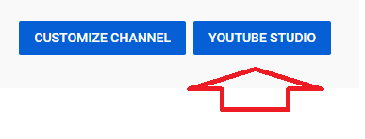
Como editar ou excluir vídeos
Em seguida, clique em Youtube Studio
E então clique em “vídeos” na aba da esquerda

Slide 20
Como editar ou excluir vídeos
Aqui você poderá conferir os seus vídeos já publicados.
Então pode selecioná-lo e buscar por opções de edição:

Slide 21
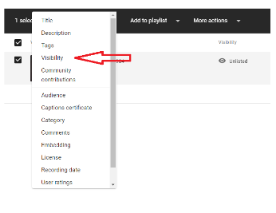
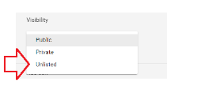
Como editar ou excluir vídeos
Você pode então, por exemplo, editar a visibilidade do vídeo, caso deseje alterá-la:
Por favor aumentar aqui a definição da tela do YouTube que foi copiada

Slide 22
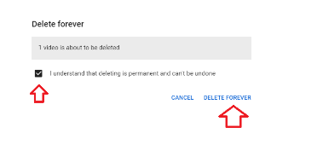
Como editar ou excluir vídeos
Caso deseje excluir o vídeo, faça-o selecionando e vídeo e clicando na opção indicada pela caixa em destaque
Uma janela abrirá chamando sua atenção para o fato que o vídeo será excluído permanentemente. Clique nas opções indicadas para prosseguir

Slide 23
Muito obrigado!

Slide 24
Nota dos editores
SEU FEEDBACK É IMPORTANTE!
Deixe sugestões e comentários!
😉

